Slide 2
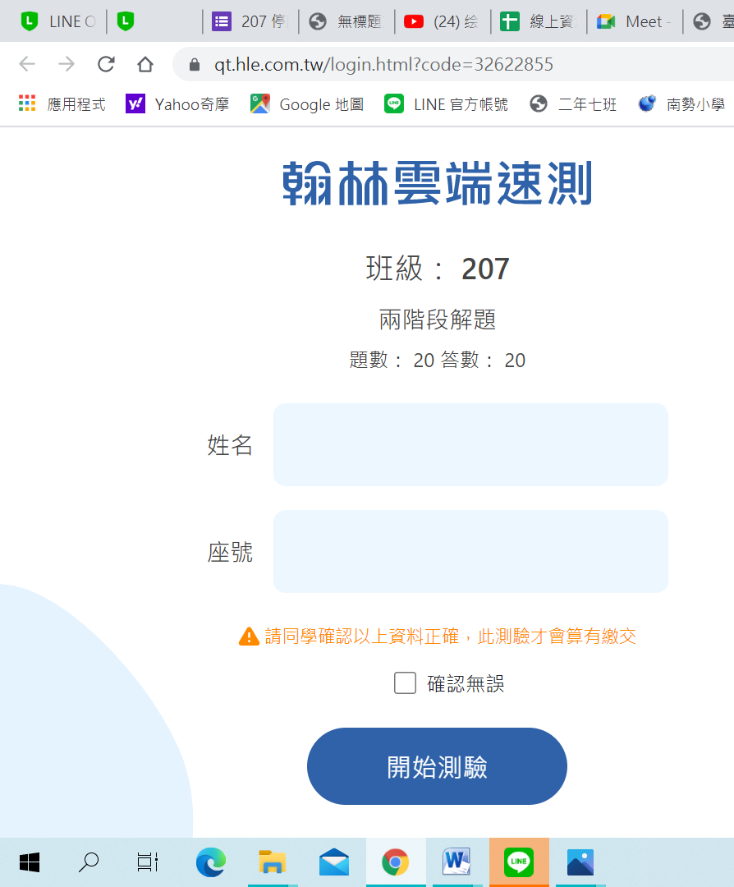
班級
步驟:
範圍
1
可以直接打座號
2
3
4

Slide 3
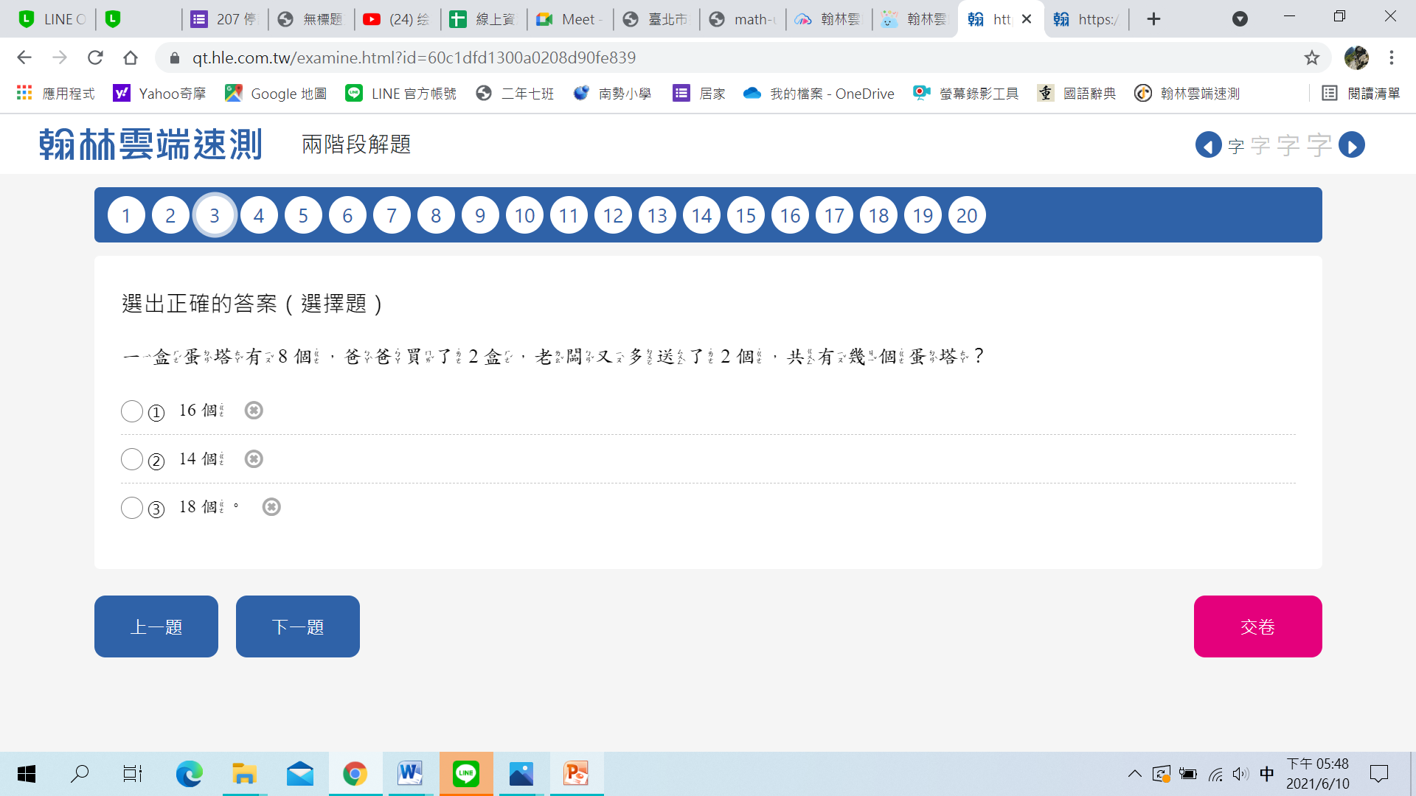
目前答題
總題數
步驟:
1選出正確答案
2

Slide 4
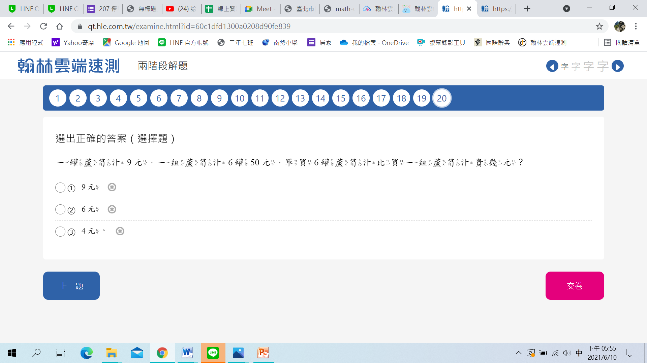
可以選擇任ㄧ題檢查
目前答題
步驟:
1選出正確答案
2
可以選擇上ㄧ頁檢查

Slide 5
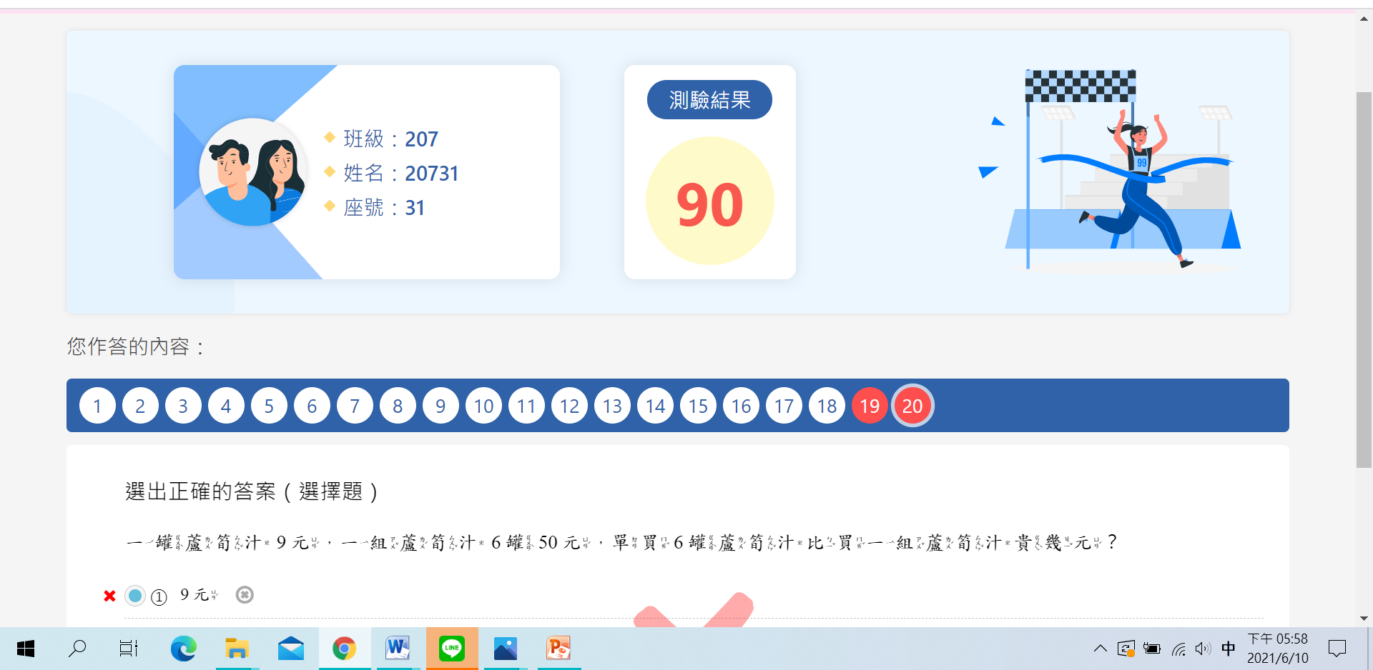
分數
答錯題目
可以選擇任ㄧ題看解題過程

